Slide 1
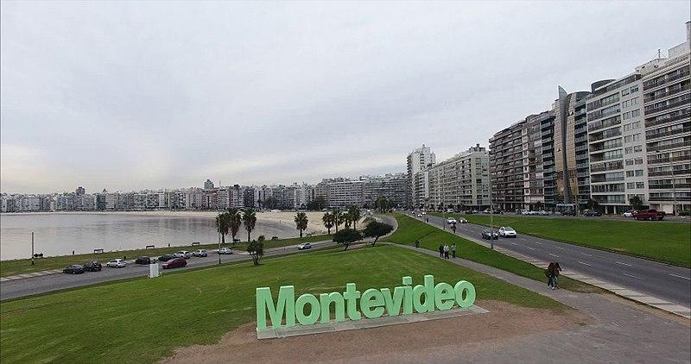


Sistema de monitoreo de la plaga Rhynchophorus ferrugineus en palmeras de Montevideo
Plan de trabajo final | Especialización en Inteligencia Artificial | FIUBA
Autor: Ing. Bruno Masoller
Director: Ing. Juan Ignacio Cabalieri (FIUBA)

Slide 2
Roadmap
Notes:
No es necesario en esta presentación, si se va a realizar la presentación en otro ámbito, sí agregar.

Slide 3
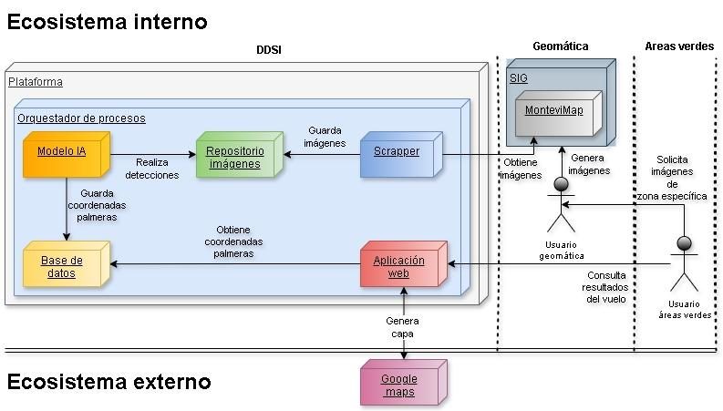
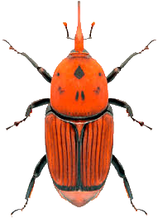
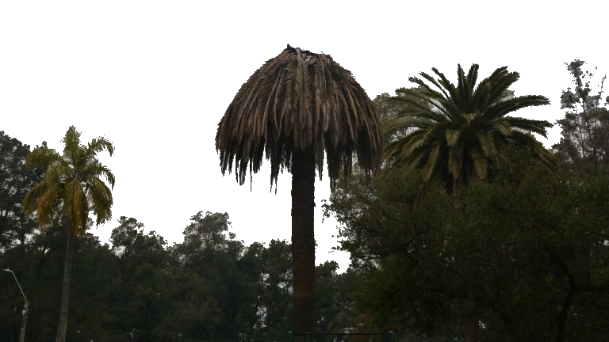
Introducción
En Montevideo, hay alrededor de 25.000 palmeras, que forman una parte esencial del paisaje urbano y contribuyen al equilibrio del ecosistema local.
Desde 2010, la plaga del Rhynchophorus ferrugineus, conocido comúnmente como “picudo rojo” ha estado propagándose por América, llegando a Uruguay en 2022.
El objetivo es erradicar esta plaga utilizando IA, creando una plataforma que permita gestionar la detección palmeras infectadas.
Se come:

Slide 4






Interesados
Cliente: Ing. Agr. Alfonso Arcos
Impulsor: Msc. Ing. Juan Prada
Responsable: Ing. Bruno Masoller
Orientador: Ing. Juan Ignacio Cavalieri
Usuarios finales: Usuarios áreas verdes

Slide 5

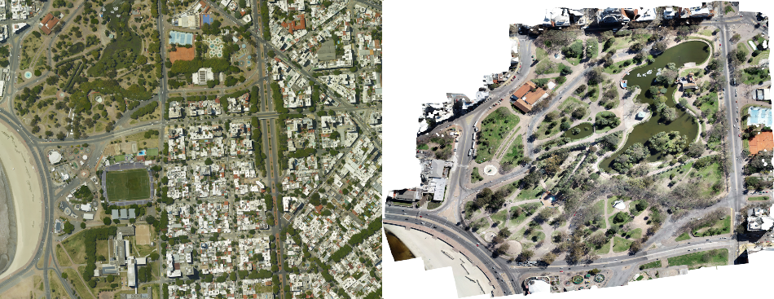



Propósito
Ortomosaicos
Desarrollar el componente de inteligencia artificial de la plataforma para mejorar la eficiencia en la detección del “picudo rojo”, utilizando técnicas de visión por computadora y aprendizaje profundo.
Obtención de imágenes mediante vuelos de drones y aviones
Preprocesamiento
Detección
Picudo rojo

Slide 6
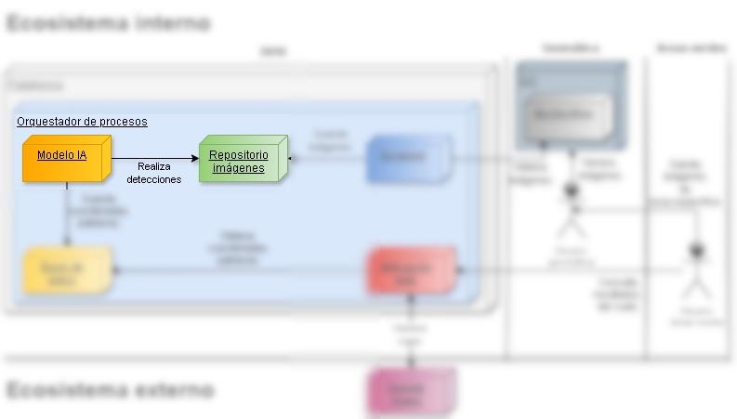




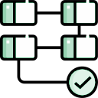
Alcance
Dentro del alcance:
Detección en imágenes de drones
Investigar estado del arte en VPC
Desarrollar modelo de VPC
Escribir memoria con resultados del proyecto
Etiquetado de imágenes
Fuera del alcance:
Detección en imágenes de aviones
Otros componentes de la plataforma

Slide 7
Requerimientos
Id | Descripción | Prioridad
[RF-ModeloVPC-3] | El modelo de visión debe clasificar automáticamente las palmeras en dos categorías: infectadas y no infectadas. | M
[RII-VisDetecciones-1] | El visualizador de detecciones debe aceptar una imagen y la estructura de datos de las detecciones, mostrando la imagen compuesta con las detecciones realizadas. | S
[RF-GestorDatos-1] | El gestor de datos debe incluir una herramienta para el etiquetado de datos que permita al cliente etiquetar imágenes de drones. | S
[RIF-GestorDatos-1] | El gestor de datos debe ser accesible desde internet por los usuarios de áreas verdes. | S

Slide 8
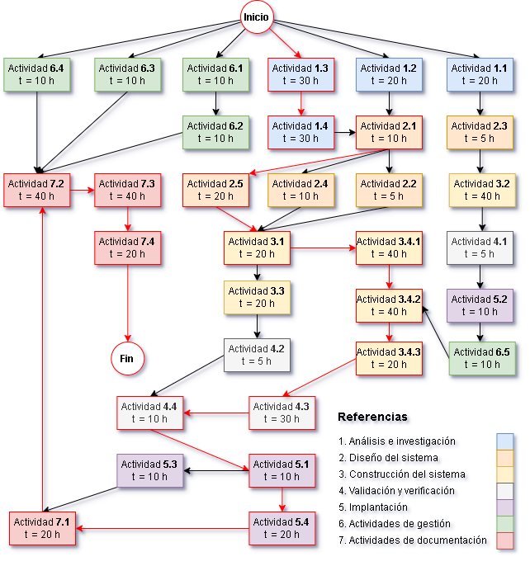







Diagagrama de actividades
Actividades principales:
Análisis e investigación
Diseño del sistema
Construcción del sistema
Validación y verificación
Implantación del sistema
Actividades de gestión
Actividades de documentación

Slide 9
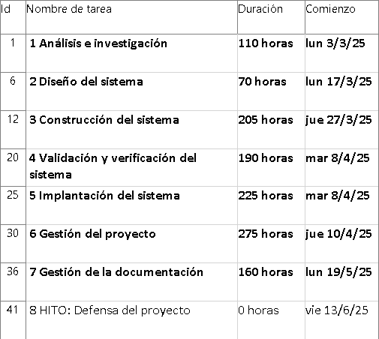
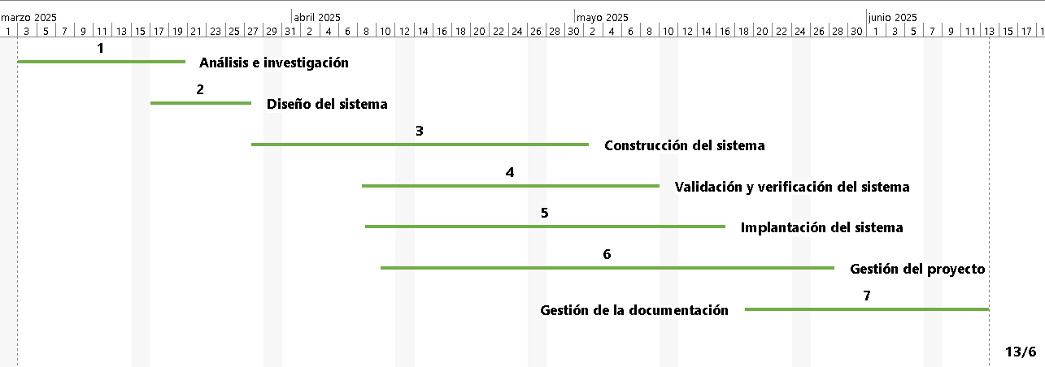
Gantt
Resumen de tareas:

Slide 10
Riesgos
Riesgo | S | O | RPN | S* | O* | RPN*
1. Retrasos en el etiquetado de imágenes por parte del cliente | 8 | 6 | 48 | 8 | 3 | 24
2. Limitaciones en la calidad de las imágenes capturadas por los drones | 9 | 5 | 45 | 9 | 2 | 18
3. Limitaciones en la infraestructura para el procesamiento de datos | 7 | 4 | 28 | - | - | -
4. Dificultades para detectar la plaga mediante las imágenes disponibles | 10 | 5 | 50 | 10 | 3 | 30
6. Errores en la georreferenciación de las imágenes | 8 | 3 | 24 | - | - | -
7. Falta de representatividad en el conjunto de datos | 9 | 6 | 54 | 9 | 3 | 27
9. Problemas legales o de privacidad relacionados con el uso de drones | 8 | 2 | 16 | - | - | -
10. Sobreajuste del modelo a los datos de entrenamiento | 6 | 6 | 36 | 6 | 2 | 12
12. Insuficiencia de imágenes etiquetadas | 8 | 6 | 48 | 8 | 3 | 24

Slide 11
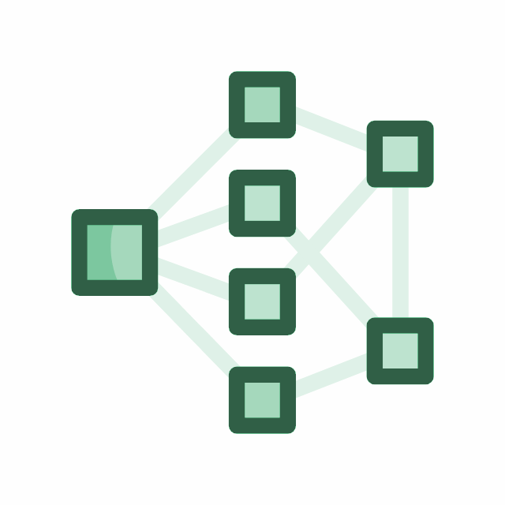



Gestión de la calidad
Verificación
Validación
[RF-ModeloVPC-3] El modelo de visión debe clasificar automáticamente las palmeras en dos categorías: infectadas y no infectadas
- Pruebas unitarias
- Inspección resultados
- Informe con métricas (accuracy, recall, F1-score)
[RII-ModeloVPC-1] El modelo de visión debe proporcionar un servicio que reciba una imagen y devuelva una estructura con las detecciones
- Pruebas unitarias
- Pruebas de integración
- Sesión de prueba con el cliente
- Mostrar JSON
[RF-VisDetecciones-1] El visualizador de detecciones debe permitir la visualización de una imagen junto con sus detecciones
- Pruebas con clases de equivalencia
- Inspección de código
- Explicar la herramienta al cliente
- Imágenes reales del GIS
- Pruebas integradas
- Pruebas de carga, proceso y guardado de imágenes
- Sesión de etiquetado con el cliente
- Solicitar retroalimentación
[RDATOS-GestorDatos-1] El sistema debe permitir al cliente etiquetar al menos 100 imágenes

Slide 12





Procesos de cierre
Realizar un análisis comparativo entre el plan inicial y la ejecución real, destacando desviaciones, logros y áreas de mejora.
Evaluación de los procedimientos, técnicas aplicadas y los principales desafíos enfrentados durante el ciclo de vida del proyecto.
Presentación de los resultados y entregables del proyecto a los interesados de la Intendencia de Montevideo.
Organización de una defensa formal del proyecto en el marco de la Especialización ante un jurado con miembros de la FIUBA.
Consolidación y archivo de toda la documentación relevante en los repositorios institucionales de la IM y de la FIUBA, garantizando su accesibilidad y conservación.

Slide 13

Preguntas?

Slide 14
Gracias!
Notes:
Si la presentación es para otro público, poner datos de contacto.

